Slide 1
PANEVĖŽIO KOLEGIJOS SOCIALINIŲ MOKSLŲ FAKULTETAS
EKSPERIMENTAS -„STEBUKLINGI OBUOLIAI“
Studentės:Jolanta Nemanytė
Virginija Kairienė

Slide 2
EKSPERIMENTAS -„STEBUKLINGI OBUOLIAI“
Ruduo obulių metas, tad kodėl nepastačius - nesukonstravus namelių iš obuolių ir dantų krapštukų. Pasitelkus vaizduotę ir kūrybiškumą, suvers norimą figūrą (šuniuką, kirmėlytę ir t.t..)
Jums reikės:
Obuolių,
Dantų krapštukų.
Eksperimento metu, vaikai diskutuos, sutelks dėmesį,tobulins savo mąstymo įgūdžius, samprotaus, mokysis problemų sprendimo.

Slide 3
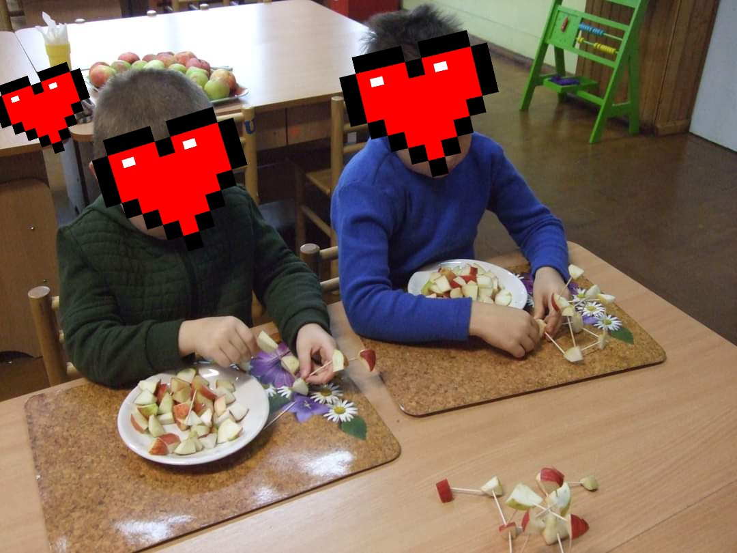
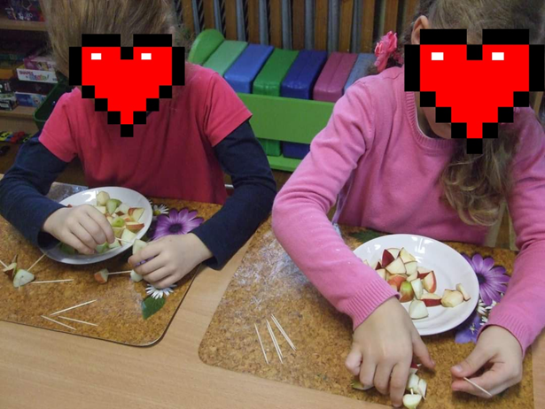
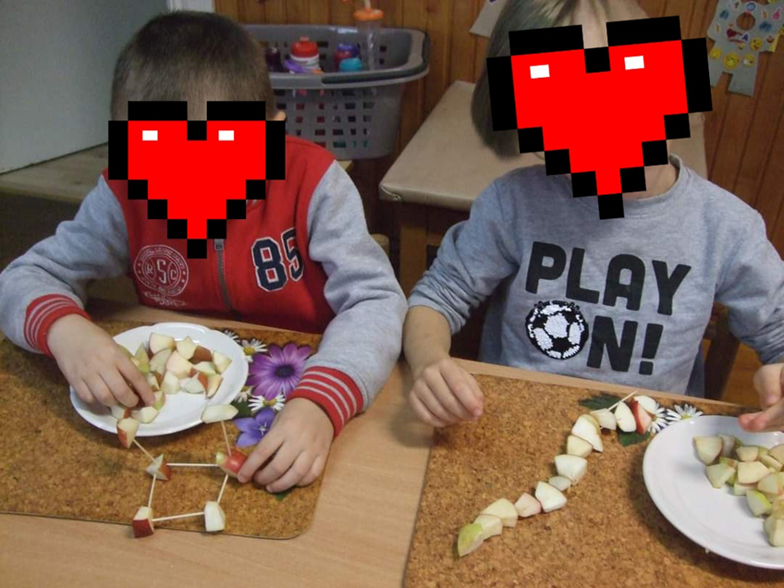

Slide 4
Kantrybės reikia vaikams daug,bet rezultatai po to džiugina

Slide 5
AČIŪ UŽ DĖMESĮ

